Slide 1






第二节 幂级数
一、幂级数的概念
二、幂级数的敛散性
三、幂级数的运算和性质
四、小结与思考
机动 目录 上页 下页 返回 结束

Slide 2
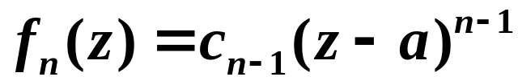
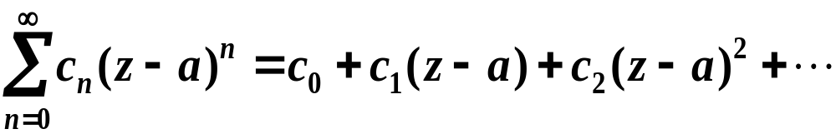
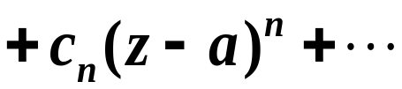
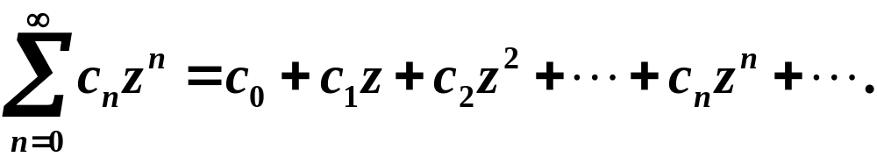
一、幂级数的概念
当
时，
这种级数称为以a为心的幂级数.
特殊情形

Slide 3
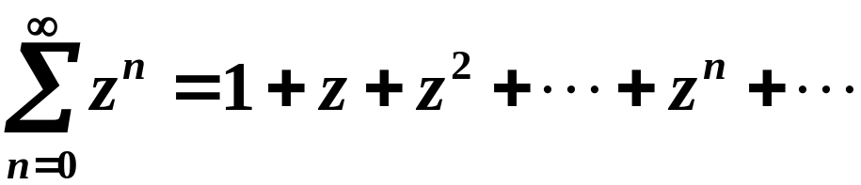
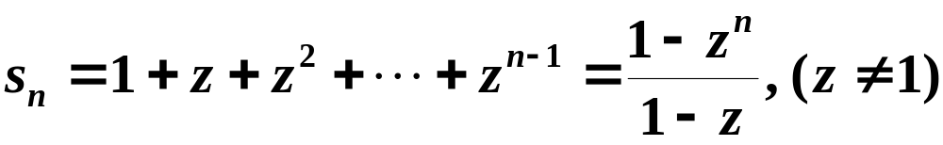
二、幂级数的敛散性
求幂级数
的收敛范围与和函数.
解
级数的部分和为

Slide 4
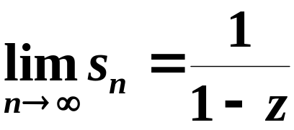
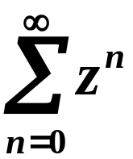
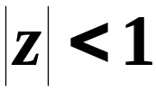

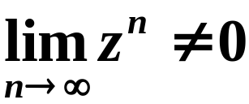

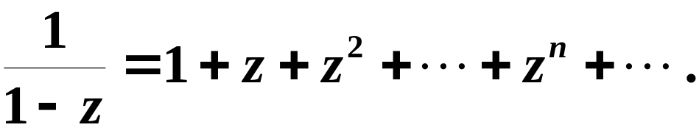
级数
收敛,
级数
发散.
收敛范围为一单位圆域
在此圆域内, 级数绝对收敛,
且有

Slide 5
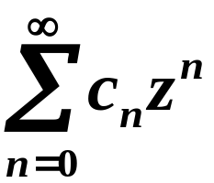





1.收敛定理
(阿贝尔Abel定理)
阿贝尔介绍
如果级数
在
收敛,
那末对
满足
的
级数必绝对收敛,
如果
在
级数发散, 那末对满足
的
级数必发散.

Slide 6

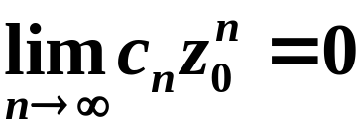
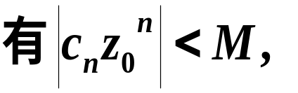
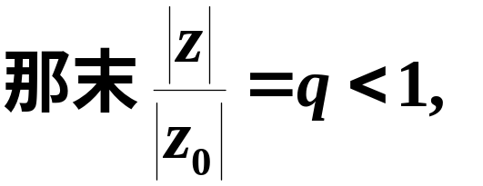

证
由收敛的必要条件, 有
因而存在正数M,
使对所有的n,

Slide 7
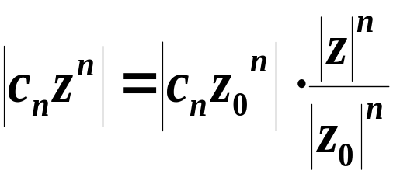

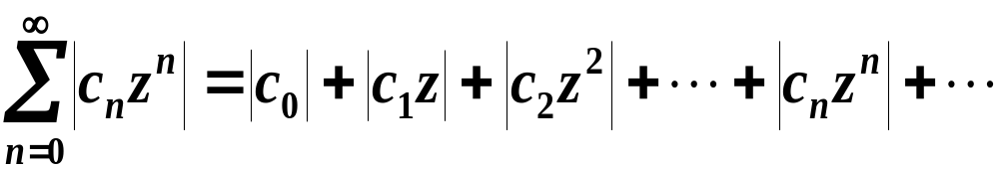

而
由正项级数的比较判别法知:
收敛.
另一部分的证明请课后完成.
[证毕]

Slide 8
2. 收敛圆与收敛半径
幂级数的收敛范围是一个圆域，级数在圆内绝
对收敛，
在圆外发散。
该圆称为幂级数的收敛圆，
该圆的半径称为幂级数的收敛半径。
对于一个幂级数, 其收敛半径的情况有三种:
(1) 对所有的正实数都收敛.
由阿贝尔定理知:
级数在复平面内处处绝对收敛.

Slide 9
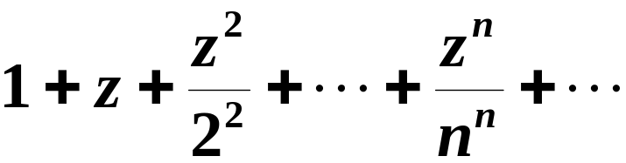
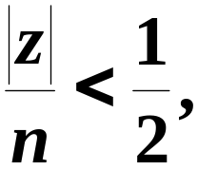
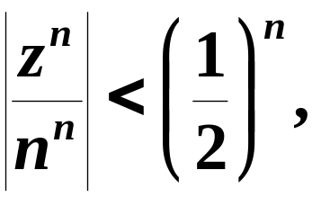
例如, 级数
对任意固定的z,
从某个n开始,
总有
于是有
故该级数对任意的z均收敛.

Slide 10




(2) 对所有的正实数除 z=0 外都发散.
此时, 级数在复平面内除原点外处处发散.
例如,级数
通项不趋于零,
故级数发散.
(3) 既存在使级数发散的正实数, 也存在使级数收
敛的正实数.
如图:

Slide 11







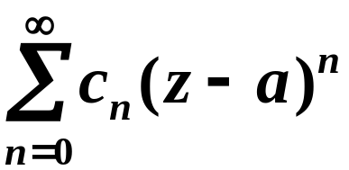
收敛圆
收敛半径
.
.
幂级数
的收敛范围是以原点为中心的圆域.
幂级数
的收敛范围?

Slide 12

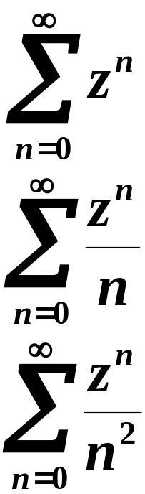

问题: 幂级数在收敛圆周上的敛散性如何?
例如, 级数:
收敛圆周上无收敛点;
在收敛圆周上处处绝对收敛.
在收敛圆周上是收敛还是发散, 不能作出一般的结论, 要对具体级数进行具体分析.
注意

Slide 13
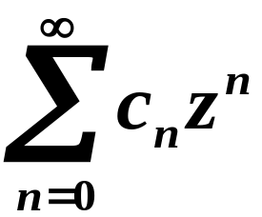

练习：
若幂级数
的收敛半径为2，
那么
处的敛散性为( )
该级数在
D
（A）绝对收敛
（B）条件收敛
（C）发散
（D）不能确定

Slide 14
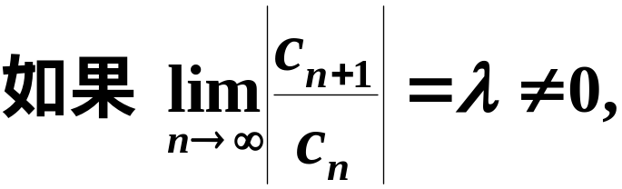
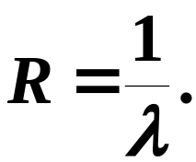





3. 收敛半径的求法
方法1: 比值法:
那末收敛半径
即
(极限不存在),
即

Slide 15
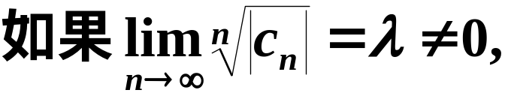
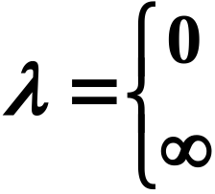
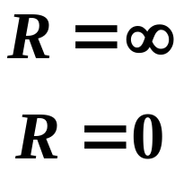
方法2: 根值法
那末收敛半径
说明:
如果
(与比值法相同)

Slide 16
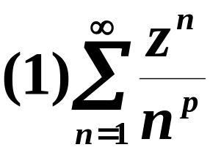
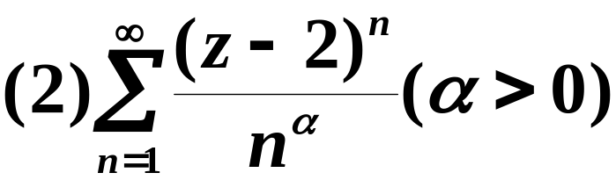

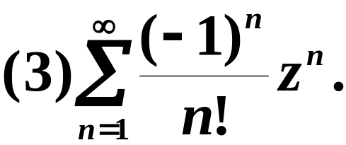
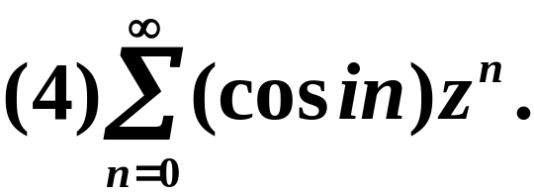
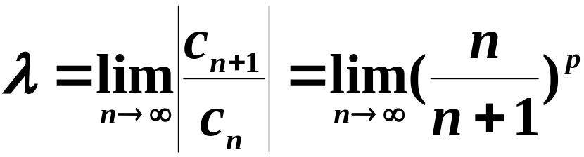

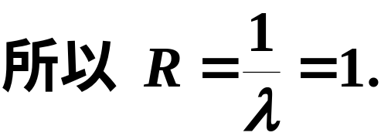
例1 试求幂级数
的收敛半径及收敛圆.
解
(1) 因为
收敛圆为| z | < 1.

Slide 17
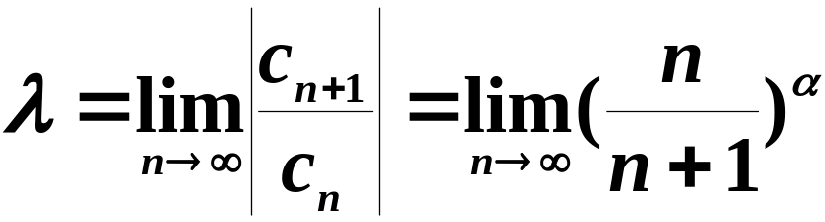
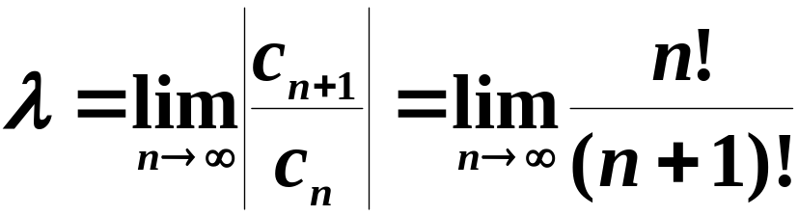


(2) 因为
收敛圆为| z-2 | < 1.
(3) 因为
幂级数在整个复平面都解析.

Slide 18
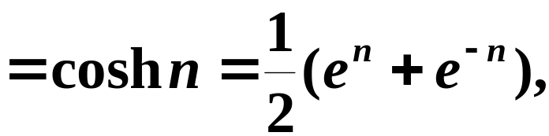

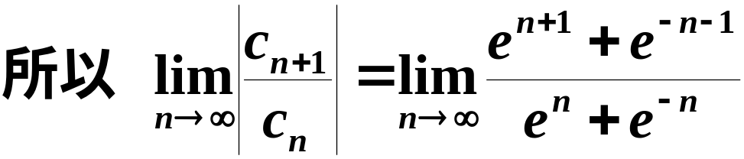

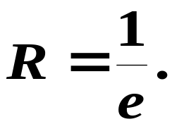
(4)
故收敛半径
收敛圆为| z | < 1/e.

Slide 19
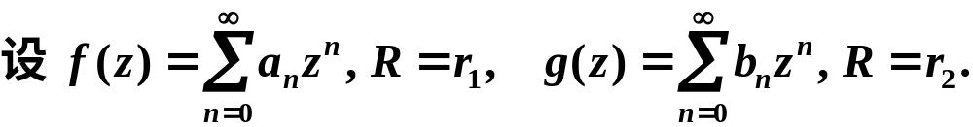
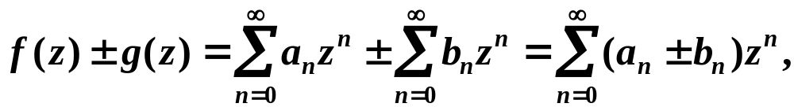

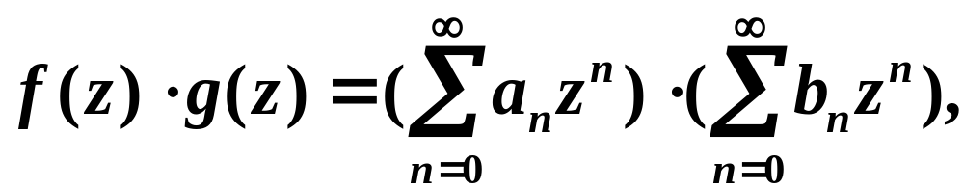

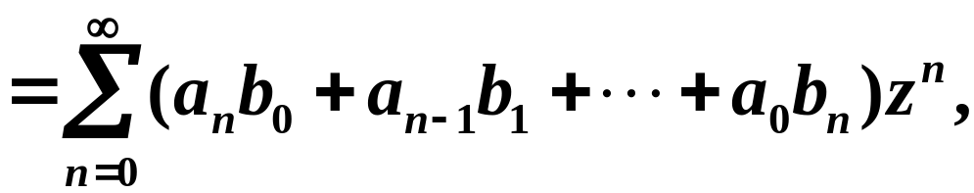
三、幂级数的运算和性质
1.幂级数的有理运算

Slide 20
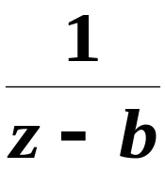
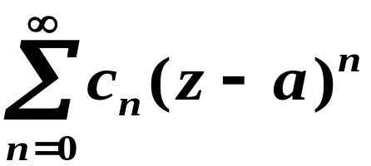

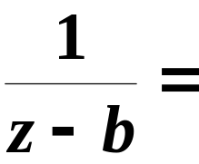
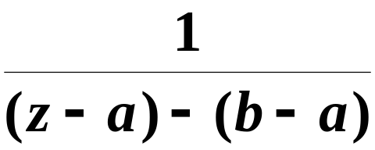
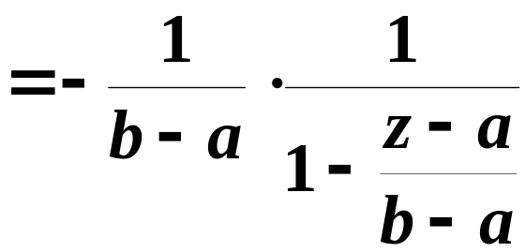
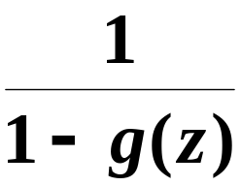

例2
把函数
表成形如
的幂
级数, 其中
是不相等的复常数 .
解
把函数
写成如下的形式:
凑出
代数变形 , 使其分母中出现

Slide 21
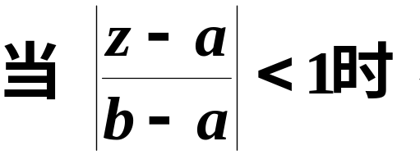







级数收敛,
且其和为

Slide 22






例3
解

Slide 23











例4 求级数
的收敛半径与和函数.
解

Slide 24






3. 复变幂级数在收敛圆内的性质
定理四
设幂级数
的收敛半径为
那末
(1)
是收敛圆
内的解析函数 .
(2)
在收敛圆
内的导数可将其幂
级数逐项求导得到,

Slide 25


(3)
在收敛圆内可以逐项积分,
即
简言之: 在收敛圆内, 幂级数的和函数解析;
幂级数可逐项求导, 逐项积分.
(常用于求和函数)

Slide 26










例5 求级数
的收敛半径与和函数.
解
利用逐项积分,得:
所以

Slide 27
五、小结与思考
这节课我们学习了幂级数的概念和阿贝尔定
理等内容，应掌握幂级数收敛半径的求法和幂级
数的运算性质.

Slide 28
思考题
幂级数在收敛圆周上的敛散性如何断定?

Slide 29

思考题答案
由于在收敛圆周上
确定, 可以依复数项级
数敛散性讨论.

Slide 30
作业: P72 1(3)(4), 2(1)(3)(5),
放映结束，按Esc退出.

Slide 31

阿贝尔
Niels Abel 1802--- 1829
挪威数学家，是公认的椭圆函数
论的创始人之一。是分析学严格
化的推动者。

